Slide 1
Východní severosemitské jazyky
východosemitské jazyky
eblajština
akkadština
společné rysy
geografické vymezení
chronologické vymezení
písmo

Slide 2
Eblajština
dochované texty
specifická funkce
problémy s lingvistickým zařazením

Slide 3
Eblajština
fonologie
vokalický inventář
konsonantický inventář
gramatika
nominální flexe
verbální flexe

Slide 4
Akkadština
od 3000 BC do zhruba 600 BC
liturgicky do 100 AD
od 2000 BC dva dialekty
shrnutí situace
dochované texty
specifika

Slide 5
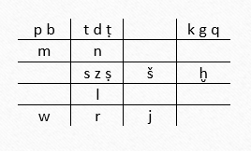
Fonologie
vokalický inventář
konsonantický inventář

